Slide 1
第 三 单元 长 方 体 和 正 方 体
第 2 课时 展开与折叠
WWW.PPT818.COM

Slide 2
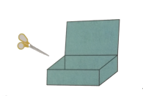
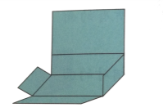
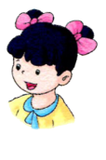
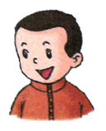
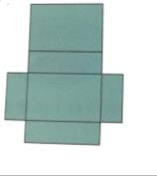
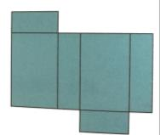
例3、把一个长方体纸盒剪开，使它铺成一个平面
小心，不要剪散了！
这是我剪的。
我剪的是这样······
把你剪开的平面图展示一下。
上面这些图形叫做长方体的平面展开图
观察自己剪的展开图，说一说哪两个面是相对的，用不同的符号表示出来。

Slide 3
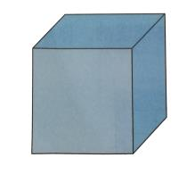
例4、将一个正方体纸盒剪开，看看它的展开图。
在展开图上将原来相对的面涂上相同的颜色。

